Slide 1


Couplage entre modèles écophysiologiques et modèles génétiques.
Intérêts, démarches et perspectives.
Bénédicte Quilot-Turion
Demi-journée d’échanges TERSYS – LMA _ 20 mars 2017 _ INRA St Paul

Slide 2
OBJECTIFS
Objectif général
concevoir les systèmes de production arboricole durables de demain
Objectifs spécifiques
limiter la moniliose en verger
et améliorer la qualité des fruits _ teneurs en sucres
en associant génotypes résistants et pratiques culturales raisonnées

Slide 3

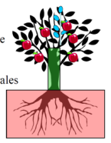
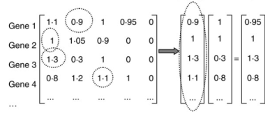



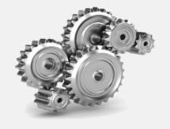
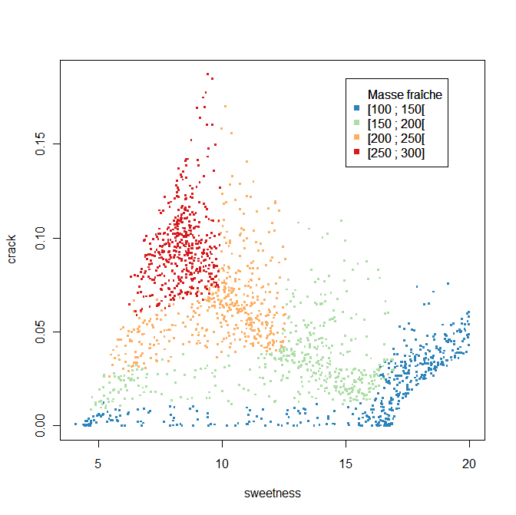
DEMARCHE
MODELE
ECOPHYSIOLOGIQUE
MODELE GENETIQUE
climat
practiques culturales
multi-années
OPTIMISATION
Optimisation de compromis
génotypes
pratiques culturales
Fruit mass (g)
Cracks (%)
Ideotype
adaptés à un environnement et
à un système de production donnés
Sweetness (%)
Quilot-Turion et al 2011 Eur J Agron
Kadrani et al 2012 Int J Swarm Int Res
Kadrani et al 2014 Ann Manag Sci
Ould Sidi et al 2014 Int J Multicrit Dec Making
Ould Sidi et al 2014 Int J App Metaheur Comput
Quilot-Turion et al 2016 Frontiers Plant Sci

Slide 4
DEMARCHE
Croissance et élaboration de la qualité de la pêche
Quilot et al. 2005 J Exp Bot

Slide 5
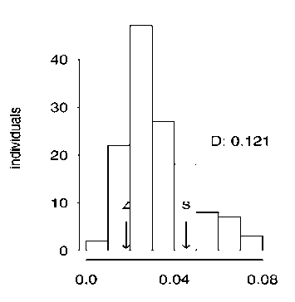


DEMARCHE
Développer une démarche efficace de conception d’idéotypes par modélisation
paramètres génétiques
MODÈLE ÉCOPHYSIOLOGIQUE
SIMULATIONS
Simuler des combinaisons génotype x environnement x pratiques
une infinité de solutions à tester

Slide 6


DEMARCHE
Développer une démarche efficace de conception d’idéotypes par modélisation
OPTIMISATION
paramètres génétiques
MODÈLE ÉCOPHYSIOLOGIQUE
SIMULATIONS
Combinaisons de paramètres génétiques qui optimisent les traits d’intérêts
dans un environnement et des pratiques culturales donnés
Optimisation conjointe des paramètres génétiques et pratiques culturales
Quilot-Turion B. et al. 2012. Eur J Agron
3 chapitres d’ouvrages: Baldazzi et al. 2015; Génard et al. 2015; Martre et al. 2015

Slide 7
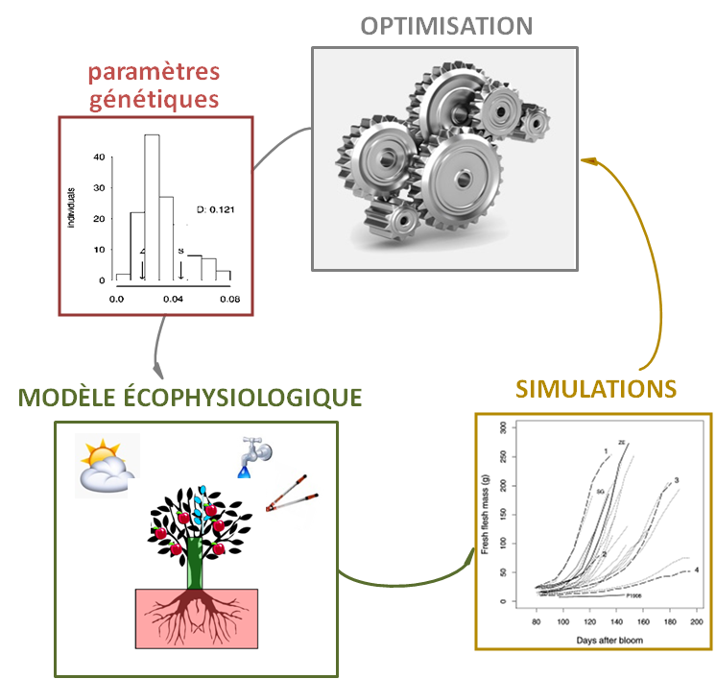

DEMARCHE
Démarche innovante et prometteuse mais qui demeure souvent théorique
Lever les différents points de blocage
Prise en compte des contraintes génétiques
Lacunes dans nos connaissances
Paramétrisation
Mise en application de la démarche:
au-delà de la preuve de concept

Slide 8
Paramétrisation
Prise en compte de la variabilité intra-génotype
Incertitudes des estimations de paramètres
Impact du formalisme des processus sur la détection de QTL de paramètres
Corrélations entre paramètres -> multitudes de solutions possibles
Difficultés d’identification des paramètres génétiques
2 stages de M2 2017

Slide 9
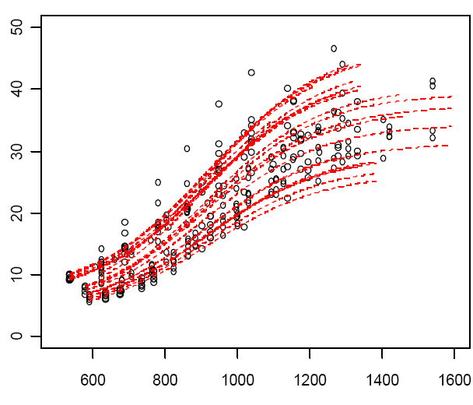
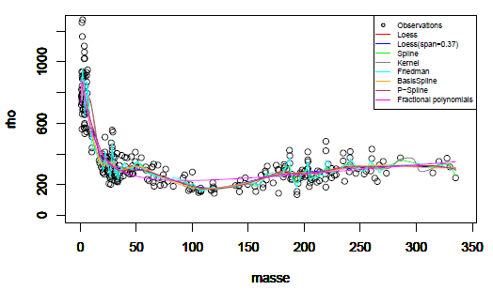
1 génotype _ fruits suivis en cinétique
Prise en compte de la variabilité intra-génotype
Impact du formalisme des processus sur la détection de QTL de paramètres
1 génotype _ fruits différents
crois = (P0-(A*P0^B) /(1 + exp(-mu*(deb-P3))))+(A*P0^B)/(1+exp(- mu *(dj-P3)))

Slide 10
Corrélations entre paramètres
1 valeur estimée par génotype
crois = (P0-(A*P0^B) /(1 + exp(-mu*(deb-P3))))+(A*P0^B)/(1+exp(- mu *(dj-P3)))

Slide 11
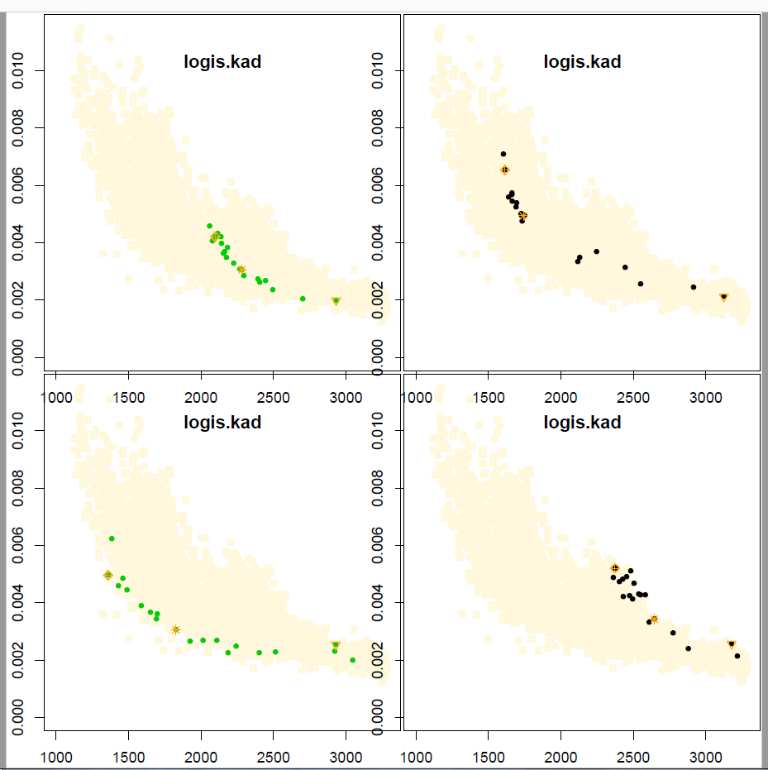
Optimisation -> un set de solutions pour chaque génotype
Comment choisir une solution pour chaque génotype pour réaliser une analyse génétique?

Slide 12
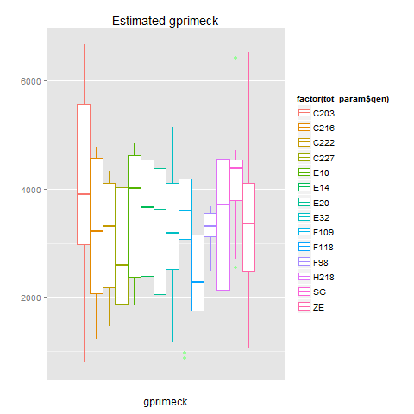
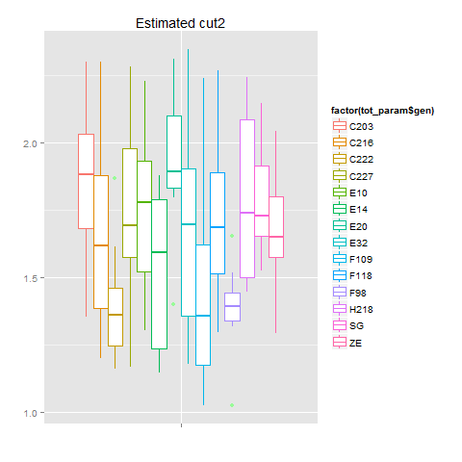
Identification et estimation de paramètres génétiques
constante
génotype dépendant

Slide 13
Un ‘pipeline’ pour prendre en compte corrélations et variabilité génétique
Sensitivity Analysis
Relative influence of parameters
Conductance submodel
Correlation analysis between parameters
Fix parameter to its nominal value
Estimate model parameters for each genotype
Estimate model parameters for each genotype
Genotype data
OR
Variability analysis between genotypes
Consider parameter as problem constraint
Best estimations selection
Best estimations selection with constraints
iterative process
Imen Soula. Mémoire de stage de M2 2015
Présentation Hortimodel 2016
stage de M2 2017

Slide 14
DEMARCHE
Lever les différents points de blocage
Prise en compte des contraintes génétiques
Lacunes dans nos connaissances
Paramétrisation
Mise en application de la démarche:
au-delà de la preuve de concept

Slide 15
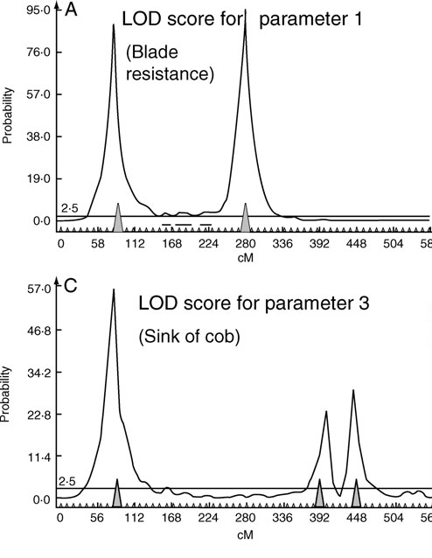
Diverses contraintes génétiques à prendre en compte
Les analyses QTL permettent de caractériser l’architecture génétique et différentes contraintes génétiques
Non indépendance des loci :
prendre en compte la fréquence des recombinaisons
Effet de l’interaction entre 2 loci
sur la probabilité d’infection
Effet des allèles au mk UDP97-401 (LG5)
sur l’acide cis-chlorogenique selon l’année
Letort et al. 2008, Ann Bot
Pléïotropie ou liaison physique,
un même locus contrôle 2 paramètres :
trouver un compromis entre effets favorables et défavorables de certains allèles
year
Epistasie
l’effet d’un allèle dépend de l’allèle présent à un autre locus
Interaction QTL x environnement
l’effet d’un allèle dépend de l’environnement

Slide 16
Optimisation des combinaisons d’allèles
Modèle de croissance structure-fonction : GREENLAB maïs
Exemple théorique (1 seul chromosome)
1 critère
12 paramètres
centrés sur une valeur de ref issue de calibration
gamme de variations entre 5 et 30%
matrice d’architecture génétique
optimisation des combinaisons d’allèles
Letort et al., Annals Bot., 2008

Slide 17
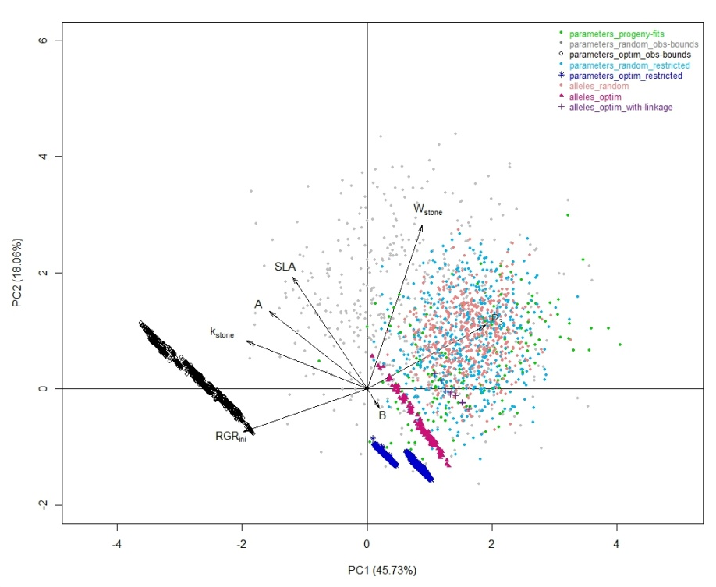
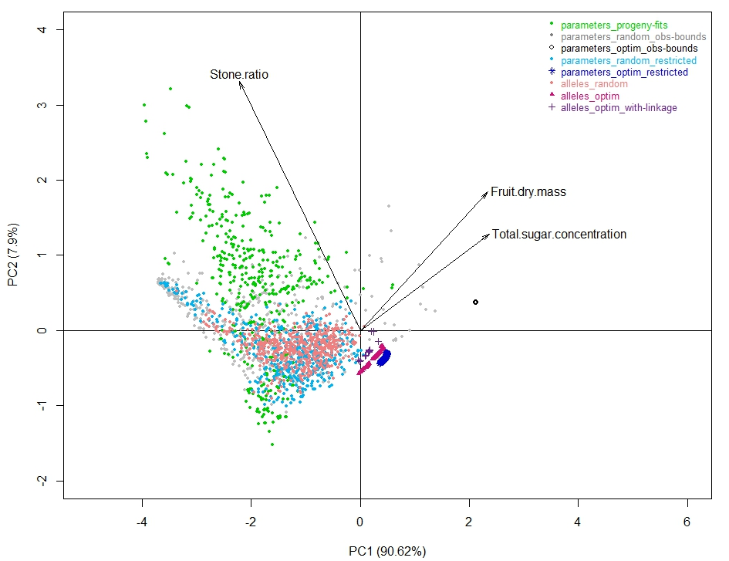
Optimisation des combinaisons d’allèles pour des idéotypes réalisables
espace de 7 paramètres
espace de 31 loci / 2 allèles
tirages aléatoires de combinaisons
optimisation de 3 variables
Fruit Virtuel
simulations
Le modèle écophysiologique génère un paysage phénotypique marqué
La prise en compte de contraintes génétiques améliore le réalisme des idéotypes
Perspectives
augmenter la complexité du modèle génétique
élargir la variabilité génétique considérée
tenir compte des probabilités d’obtention des combinaisons d’allèles
Quilot-Turion et al. 2016. Frontiers in Plant Science
Optimization of allelic combinations controlling parameters of a peach quality model

Slide 18






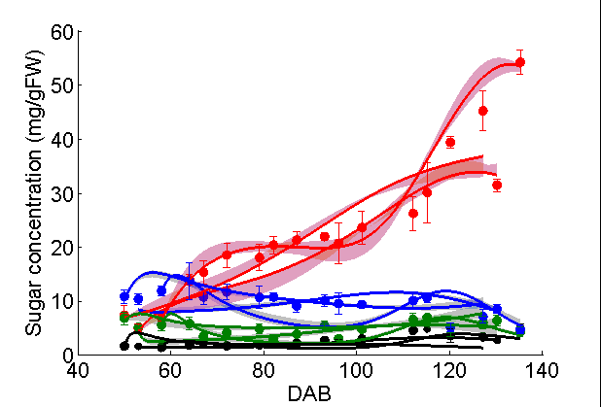
Mise en application de la démarche: au-delà de la preuve de concept
Sugar metabolism
106 genotypes of a progeny
9 metabolites
12 enzymatic capacities
kinetic model
observed data
model
simulations
parameters
Desnoues et al 2014 BMC Plant Biology
Desnoues et al 2016 J Exp Bot
Baldazzi et al 2016 Book chapter in Crop Systems Biology

Slide 19
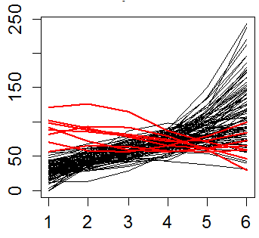
Mise en application de la démarche: au-delà de la preuve de concept
Sugar metabolism
106 genotypes of a progeny
9 metabolites
12 enzymatic capacities
kinetic model
observed data
model
simulations
Dynamic QTL
QTL of metabolites
QTL of enzyme capacities
Colocations with functional
candidate genes
Concentration (μmol.gFW⁻¹)
genetic map
Desnoues et al 2014 BMC Plant Biology
Desnoues et al 2016 J Exp Bot
Baldazzi et al 2016 Book chapter in Crop Systems Biology

Slide 20

Mise en application de la démarche: au-delà de la preuve de concept
Conception d’idéotypes à l’aide d’un modèle du métabolisme des sucres
un gène majeur
dont la fonction est connue
des QTL de métabolites
MODÈLE GÉNÉTIQUE
MODÈLE MÉTABOLIQUE
phénotypage complet et robuste
grande diversité dans la population
cas idéal d’application
pour aller jusqu’au bout de la démarche
Desnoues et al 2014 BMC Plant Biology
Desnoues et al 2016 Journal of Experimental Botany
Desnoues et al en préparation pour New Phytologist

Slide 21
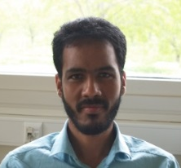
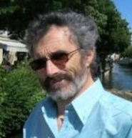
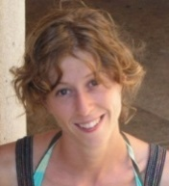
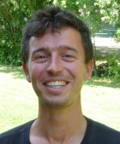
Merci pour votre attention
Collaborations
Etudiants
Abdeslam Kadrani _ PostDoc _ 2011
Elsa Desnoues _ PhD _ 2015
Imen Soula _ M2 _ 2015
Caterina Barrasso _ M2 _ 2017
Nicolas Tuzin _ M2 _ 2017
M. Memmah
M. Génard
V. Baldazzi
D. Bevacqua

